Slide 1
Felles medarbeiderundersøkelse i Den norske kirke
Forslag til hvordan følge opp undersøkelsen på en god måte

Slide 2
Felles medarbeiderundersøkelse i Den norske kirke
En spørreundersøkelse som kartlegger ansattes opplevelse av arbeidsmiljøet
1 undersøkelse bestående av 2 deler:
10-faktor og arbeidsmiljøundersøkelse.
For å få rapport på 10-faktor må minst 3 personer ha svart.
For å få rapport på arbeidsmiljøundersøkelsen må minst 5 personer ha svart.
I oppfølgingen skal dere vektlegge faktorer fra 10-faktor, men det er også greit å legge til elementer fra arbeidsmiljøundersøkelsen etter ønsker.
Sendes ut annethvert år
Arrangeres som en fellesløsning av Kirkerådet, KA, Norges kirkevergelag og Nettverk for kirkelige fellesråd.
Les mer her: Medarbeiderundersøkelse - Ressursbanken, Den norske kirke

Slide 3
OBS: Oppfølging av arbeidsmiljøundersøkelsen
Arbeidsmiljøundersøkelsen (del 2) gir arbeidsgiver verdifull og mer sensitiv informasjon.
Informasjon som fremkommer skal undersøkes og behandles i mer lukkede prosesser, enn i en felles oppfølging etter medarbeiderundersøkelse.
Det er viktig at resultatene behandles med respekt og varsomhet.
Både ansatte og ledere kan lese igjennom rapporten og snakke om resultater, men resultatene skal ikke diskuteres på en måte som henger ut, spekulerer i eller videre belaster enkeltpersoner.

Slide 4
Medarbeiderundersøkelse er en helhetlig prosess (1):
«Det kommer en medarbeiderundersøkelse»
1 Forberedelse
2
Gjennom-føring
3
Analyse
4
Oppfølging
5
Organisasjons-utvikling
Alle ansatte mottar invitasjon og svarer på undersøkelsen. Leder forteller hva 10-faktor er.
Ansatte blir invitert til møte av leder:
Gjennomgå rapporten og snakk sammen for å få en felles forståelse av resultatene
Legger en plan for oppfølging

Slide 5
Medarbeiderundersøkelse er en helhetlig prosess (2):
1 Forberedelse
2
Gjennom-føring
3
Analyse
4
Oppfølging
5
Organisasjons-utvikling
Rapportene (og synlige effekter av oppfølgingen) brukes som grunnlag til beslutninger og videre utvikling
Leder og ansatte følger opp plan som er lagt, og «sjekker inn» om opplevd effekt. Fast punkt i stabsmøter annenhver måned?

Slide 6
Hva skjer etter vi har svart på undersøkelsen?
Resultatene gjennomgås i arbeidsfellesskapet
Analyse: dere starter med et møte/workshop for å analysere rapporten og lage tiltaksplan
Gjennomgå rapporten og snakk sammen for å få en felles forståelse av resultatene
Hva leser vi her? Hva er legger vi spesielt merke til, hva er bra og hva kan forbedres?
Sammen utarbeider dere tiltak og planlegger hvordan de skal gjennomføres.
I oppfølgingen skal dere vektlegge faktorer fra 10-faktor, men det er også greit å legge til elementer fra arbeidsmiljøundersøkelsen etter ønsker.
Dere følger tiltaksplanen dere legger og justerer etter behov underveis.
Lurt å ha MU-oppfølging på agendaen i stabsmøter annenhver måned!
Rapportene (og etter hvert effekter av oppfølgingen) brukes som grunnlag for beslutninger og videre organisasjonsutvikling
1
Forberedelse
2
Gjennomføring
3
Analyse
4
Oppfølging
5
Organisasjons-utvikling

Slide 7
Før dialog blir vi enige om noen «spilleregler»
Forslag:
Ingen av oss vet hvordan andre egentlig har det
Alles stemmer er like gyldige
Ingen synspunkter er feil
Vi snakker i jeg-setninger og tar ansvar for det vi sier
Når resultatene foreligger skal vi ikke snakke skyld, men forbedringer
Alle tar ansvar for at taletid fordeles på alle som ønsker å si noe
Er det flere spilleregler vi bør ha?

Slide 8

Analyseprosessen i 3 faser
Fase 3:
Lag tiltak
Prioritering og tiltaksplan
«Slik får vi det til i praksis»
Fase 2: Målsetting for arbeidet
Glansbildemetoden:
Beskriv «slik ser det ut når de valgte faktorene er på sitt beste»
Fase 1: Analyse av resultatene Hva sier rapporten?
Finn to faktorer til bevaring og to faktorer til forbedring
På hvert steg settes det av tid til:
Å tenke stille individuelt (I)
Å tenke høyt sammen i grupper (G)
Å snakke sammen i plenum (P)

Slide 9
Forslag til tidsbruk: (minst) 2,5 timer inkl. pauser
Fase 3:
Lag tiltak
Prioritering og tiltaksplan
«Slik får vi det til i praksis»
Fase 2: Målsetting for arbeidet
Glansbildemetoden:
Beskriv «slik ser det ut når de valgte faktorene er på sitt beste»
Fase 1: Analyse av resultatene Hva sier rapporten?
Finn to faktorer til bevaring og to faktorer til forbedring
Fase 3: Lag tiltaksplan
I: ca. 5 min
G: ca. 15 min
P: ca. 15 min
Fase 2: Målsetting for utviklingsarbeidet
I: ca. 5 min
G: ca. 15 min
P: ca. 15 min
Fase 1: Analyse av resultatene
I: ca. 10 min
G: ca. 30 min
P: ca. 15 min
I: Individuell tenking. G: Gruppesamtale. P: Plenum
35 min
35 min
55 min

Slide 10
Fase 1 Analysekrysset
Start bredt, uten å konkludere med tiltak
Disse faktorene er vi fornøyde med: | Hva er det som gjør at vi skårer bra på disse faktorene?
Disse faktorene ønsker vi å bli bedre på: | Hvorfor er det viktig a vi forbedrer oss på disse faktorene?

Slide 11
Fase 2: sett mål for arbeidet med glansbildemetoden
FAKTOR | Beskriv «slik ser det ut når de valgte faktorene er på sitt beste» Konkrete kjennetegn på at målet er nådd. Hva er det vi ser / hva er det vi gjør– skriv i nåtid. Her beskriver vi det en gjest vil kunne observere når hun eller han kommer inn på vår avdeling/enhet/organisasjon.
 | Medarbeidere | Leder | Organisasjon/avdeling/stab

Slide 12
Fase 2 og 3: sett sammen kjennetegn og tiltak
Faktor | Kjennetegn/ glansbilde | Tiltak | Ansvar/ Frist | Kjennetegn/ glansbilde | Tiltak | Ansvar/ Frist | Kjennetegn/ glansbilde | Tiltak | Ansvar/ Frist
Medarbeider
Leder
Organisasjon/ enhet/ gruppe

Slide 13
Prioriteringsmatrise |  | Gjennomførbarhet
 |  | Vanskelig | Lett
Påvirkning | Stor | Kanskje - Bør vurdere | Quick-wins: Ja - Bør gjøre
 | Liten | Nei - Ikke gjøre | Kanskje - Kan vurdere

Slide 14
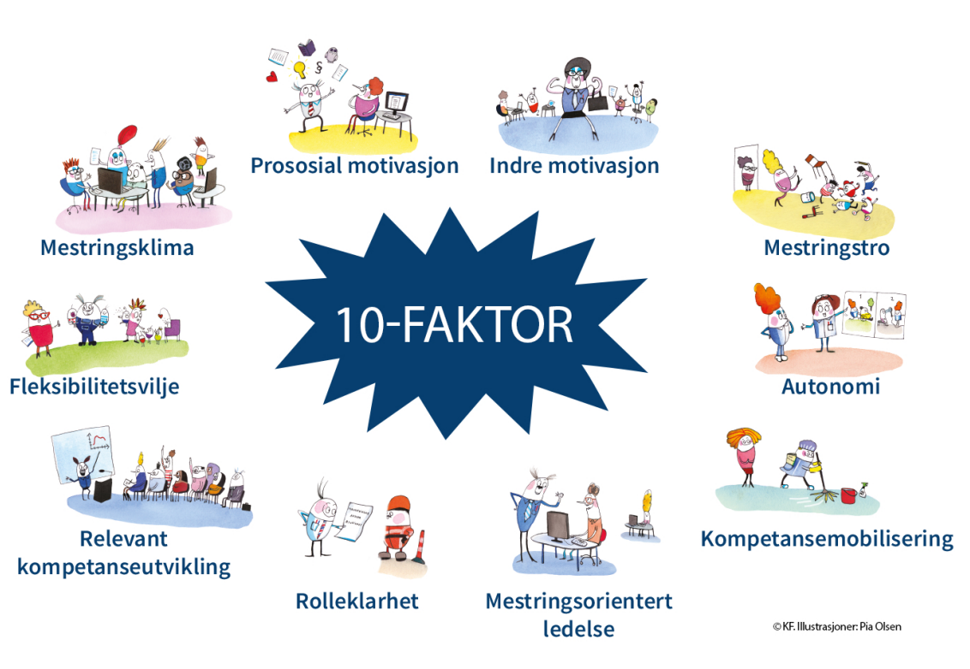
Bildet er også en lenke til en plakat
Notes:
Indre motivasjon: «Dette gir meg energi i jobben»
Mestringstro: «Jeg tar andre på fersken i gjøre en god jobb, og jeg sier det til personen.
Autonomi: «Dette kan jeg påvirke i min jobbhverdag»
Kompetansemobilisering: «Dette kan jeg ta i bruk i min jobb, og dette kan jeg bli utfordret på å utvikle meg innenfor»
Mestringsorientert ledelse: «Jeg viser retning, gir mening og ser den enkelte»
Rolleklarhet: «Jeg vet hva som er forventet av meg i min jobb, og hva jeg kan bestemme og beslutte».
Relevant kompetanseutvikling: «Jeg får lært meg det jeg trenger for å kunne levere godt på jobb både nå og fremover.»
Fleksibilitetsvilje: «Jeg våger å gjøre ting jeg ikke har gjort før, og jeg våger å gjøre ting på en annen måte enn jeg har gjort før»
Mestringsklima: «Jeg tør å stille spørsmål, be om hjelp, ta i mot hjelp, lære av feil og hjelpe andre.»
Prososial motivasjon: «Jeg vet at jeg gjør en god jobb som har betydning for flere enn meg selv.»

Slide 15

10-FAKTOR: KS’ medarbeiderundersøkelse
\
FAKTOR 1:
INDRE MOTIVASJON
Definisjon: Motivasjonen for oppgavene i seg selv, det vil si om oppgavene oppleves som en drivkraft og som spennende og stimulerende. (Også kalt indre jobbmotivasjon. Engelsk: intrinsic motivation)
Har effekt på:
Innsats, kvalitet, lojalitet, mestring og ytelse
Påvirkes av:
Mestringstro, autonomi, bruk av kompetanse og mestringsorientert ledelse, mestringsklima, prososial motivasjon
Lav indre motivasjon kommer ofte av:
Lav mestringstro
Lav autonomi
Svak mestringsorientert ledelse
Svakt mestringsklima
Eksempel på måleindikator
«Mine arbeids-oppgaver er i seg selv en viktig drivkraft for meg»
Linda Lai, 2022
Pia Olsen ill.

Slide 16
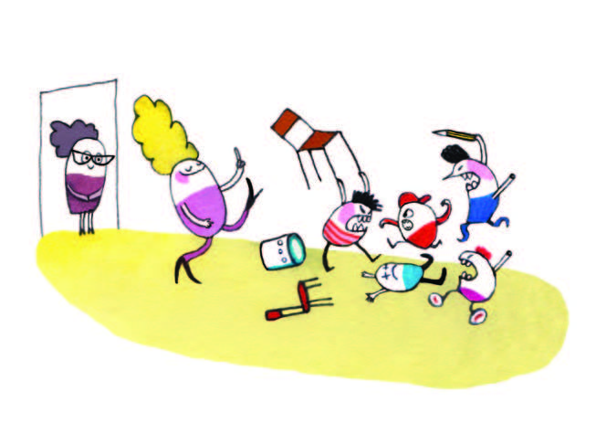
10-FAKTOR: KS’ medarbeiderundersøkelse
FAKTOR 2:
MESTRINGSTRO
Definisjon: Mestringstroen gjenspeiler hver enkelt medarbeiders tiltro til egen kompetanse og mulighet til å mestre utfordringer i jobbsammenheng. (Også kalt subjektiv mestringsevne. Engelsk: self-efficacy)
Har effekt på:
Innsats, ytelse, bruk av kompetanse, fleksibilitet og prososial atferd overfor andre
Påvirkes av:
Gode mestringsopplevelser gjennom bruk av relevant kompetanse og relevant kompetanseutvikling
Lav mestringstro kommer ofte av:
Lav autonomi
Svak mestringsorientert ledelse og svak mestringsstøtte
Eksempel på måleindikator
«Samme hva som skjer i jobben min, er jeg vanligvis i stand til å takle det.»
Linda Lai, 2022
Pia Olsen ill.

Slide 17
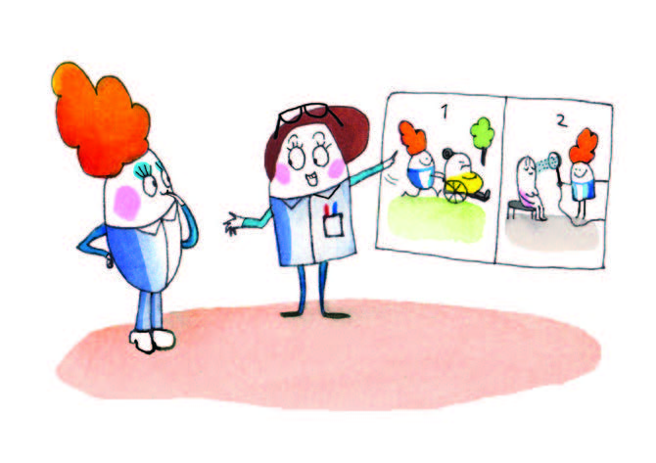
10-FAKTOR: KS’ medarbeiderundersøkelse
FAKTOR 3:
AUTONOMI
Definisjon: Medarbeidernes opplevelse av å ha mulighet til å jobbe selvstendig og gjøre egne vurderinger i jobben sin, basert på egen kompetanse, og innen en definert jobbrolle (Også kalt jobbautonomi. Engelsk job autonomy).
Har effekt på:
Indre motivasjon, bruk av kompetanse, innsats og ytelse
Påvirkes av:
Få størst mulig selvstendighet innen egen jobbrolle
Lav autonomi kommer ofte av:
Detaljstyring
Lav rolleklarhet
Svak mestringsorientert ledelse
Eksempel på måleindikator
«Jeg har mulighet til å tenke og handle selvstendig i jobben min»
Linda Lai, 2022
Pia Olsen ill.

Slide 18

10-FAKTOR: KS’ medarbeiderundersøkelse
FAKTOR 4:
BRUK AV KOMPETANSE
Definisjon: Medarbeidernes opplevelse av å få brukt egen jobbrelevante kompetanse på en god måte i sin nåværende jobb.
(Også kalt kompetansemobilisering. Engelsk: perceived competence mobilization/skill utilization)
Har effekt på:
Indre motivasjon, det psykososiale miljøet i arbeidsgruppen
Påvirkes av:
Indre motivasjon, mestringstro, autonomi, mestringsorientert ledelse, rolleklarhet, mestringsklima
Lav bruk av kompetanse kommer ofte av:
Lav indre motivasjon
Lav mestringstro
Lav autonomi
Svak mestringsorientert ledelse
Svakt mestringsklima
Eksempel på måleindikator
«Jeg får brukt det jeg kan (dvs. mine kunnskaper, ferdigheter og evner) slik jeg forventet da jeg tok denne jobben.»
Linda Lai, 2022
Pia Olsen ill.
Notes:
Kompetanse = potensial

Slide 19

10-FAKTOR: KS’ medarbeiderundersøkelse
FAKTOR 5:
MESTRINGSORIENTERT LEDELSE
Definisjon: Ledelse som vektlegger at den enkelte medarbeider skal få utvikle seg og bli best mulig ut fra sine egne forutsetninger, slik at medarbeideren opplever mestring og yter sitt beste. (Engelsk: mastery oriented leadership, mastery oriented supervisor support.)
Har effekt på:
Indre motivasjon, bedre bruk av kompetanse, høyere fleksibilitetsvilje, bedre mestringsklima, lavere turnover
Påvirkes av:
Å få nyttige råd og konkret støtte til å forbedre ytelse
Få utfordringer som utvikler og styrker medarbeiderens kompetanse
Få nyttige tilbakemeldinger om medarbeiderens ytelse
Få mulighet til å utvikle seg
Lav opplevd mestringsorientert ledelse kommer ofte av:
Ikke bli sett
Uklar retning
Uklar mening
Manglende tilbakemelding
Eksempel på måleindikator
«Min nærmeste leder gir meg nyttige råd og støtte slik at jeg kan forbedre meg.»

Slide 20

10-FAKTOR: KS’ medarbeiderundersøkelse
FAKTOR 6:
ROLLEKLARHET
Definisjon: Høy rolleklarhet innebærer at forventningene til den jobben medarbeideren skal gjøre er tydelig definert og kommunisert (Engelsk: role clarity)
Har effekt på:
Bruk av kompetanse, fleksibilitetsvilje, innsats og ytelse
Påvirkes av:
Hva som er forventet på jobb i en gitt rolle
Hvordan man skal prioritere
Hva som skal til for å gjøre en god jobb
Samsvar mellom kompetanse og oppgaver
Lav rolleklarhet kommer ofte av:
Svak mestringsorientert ledelse
Avklarte forventninger og beslutningsmyndighet
Eksempel på måleindikator
«Jeg vet når jeg har prioritert tiden min på jobb riktig.»

Slide 21

10-FAKTOR: KS’ medarbeiderundersøkelse
PERIODE : 2022
FAKTOR 7:
RELEVANT KOMPETANSEUTVIKLING
Definisjon: Relevant kompetanseutvikling er avgjørende for at medarbeiderne til enhver tid er best mulig rustet til å utføre sine oppgaver med høy kvalitet. Relevant kompetanseutvikling er avgjørende for kvaliteten på de tjeneste som leveres, uansett hvilken type tjeneste vi snakker om.
Har effekt på:
Indre motivasjon, mestringstro, autonomi, bruk av kompetanse, rolleklarhet, mestringsklima, prososiale motivasjon, lojalitet til organisasjonen, tjenestekvalitet
Påvirkes av:
Opplevelse av muligheter til relevant kompetanseutvikling
Lav relevant kompetanseutvikling kommer ofte av:
Opplevelse av at man ikke får tilbud om relevant kompetanseutvikling
Svak mestringsorientert ledelse
Eksempel på måleindikator
«Opplæringen/ kompetanseutviklingen jeg får muligheter til å delta ved er tilpasset mine oppgaver.»
Relevans er viktigere enn mengde og tilfredsstillelse av personlige ønsker.

Slide 22

10-FAKTOR: KS’ medarbeiderundersøkelse
PERIODE : 2022
FAKTOR 8:
FLEKSBILITETSVILJE
Definisjon: Medarbeiderens villighet til å være fleksibel på jobb og tilpasse sin måte å jobbe på til nye behov og krav.
Har effekt på:
Mestringstro, bruk av kompetanse, tjenestekvalitet, jobbtilfredshet, endringsvillighet
Påvirkes av:
Opplevde muligheter til å være selvstendig innenfor egen rolle
Lav fleksibilitetsvilje kommer ofte av:
Lav autonomi
Lav rolleklarhet
Lav prososial motivasjon
Eksempel på måleindikator
«Jeg er villig til å gjøre ting på en annen måte enn jeg pleier, hvis min leder ønsker det.»

Slide 23

10-FAKTOR: KS’ medarbeiderundersøkelse
PERIODE : 2022
FAKTOR 9:
MESTRINGSKLIMA
Definisjon: I et mestringsklima motiveres medarbeiderne av å lære, utvikle seg og gjøre hverandre gode, fremfor å rivalisere om å bli best. (Engelsk: Mastery climate, mastery oriented motivation climate.)
Har effekt på:
Bruk av kompetanse, samarbeid og læring, delingskultur, tjenestekvalitet, jobbtilfredshet
Påvirkes av:
Opplevde tillit fra leder, mestringsorientert ledelse
Lavt mestringsklima kommer ofte av:
Svak mestringsorientert ledelse
Eksempel på måleindikator
«I min avdeling/ arbeidsgruppe blir medarbeiderne oppmuntret til å samarbeide og utveksle tanker og ideer.»

Slide 24

10-FAKTOR: KS’ medarbeiderundersøkelse
PERIODE : 2022
FAKTOR 10:
PROSOSIAL MOTIVASJON
Definisjon: Motivasjon for å gjøre noe nyttig og verdifullt for andre, også kalt prososial motivasjon, er en viktig drivkraft for mange og har en rekke godt dokumenterte, positive effekter. (Også kalt nytteorientert motivasjon. Engelsk: prosocial motivation)
Har effekt på:
Fleksibilitetsvilje, mestringsklima, innsats for å gi innbyggere gode tjenester, ressursutnyttelse, måloppnåelse
Påvirkes av:
Mestringsklima
Lav prososial motivasjon kommer ofte av:
Ser ikke verdien av eget arbeid
Er langt fra tjenestemottaker
Eksempel på måleindikator
«Det er viktig for meg å kunne jobbe med noe som er til nytte for andre.»

Slide 25
Spørsmål til noe i malen eller om undersøkelsen?
Ta kontakt med Sara Solberg i Kirkerådets sekretariat: ss953@kirken.no

